Slide 1
关注细节，抓住成长机遇
纯免费PPT即点即下载，无注册、无套路
http://gitppt.com
不信你试试（狗头）
公司竞岗报告
市场管理部：姓名

Slide 2





纯免费PPT即点即下载，无注册、无套路
http://gitppt.com
不信你试试（狗头）
xxxxx
现有岗位
某大学 市场营销专业
管理学学士
自信、见解独特，行动力十足、
热情开朗、正直、思考、具创新的能力
96
92
85
90
专业理论
职业技能
业务能力
工作态度
竞聘：某个岗位

Slide 3
我在某公司的历程
纯免费PPT即点即下载，无注册、无套路
http://gitppt.com
不信你试试（狗头）
入职实习
部门1
部门2
部门3
在此录入内容
在此录入内容
在此录入内容
在此录入内容
在此录入内容
在此录入内容
在此录入内容
在此录入内容
在此录入内容
在此录入内容
在此录入内容
在此录入内容
2007年7月
2007年11月
2008年4月
2010年1月

Slide 4



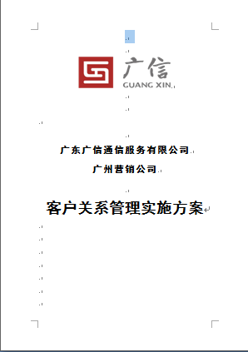
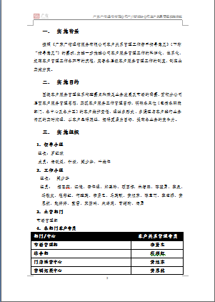
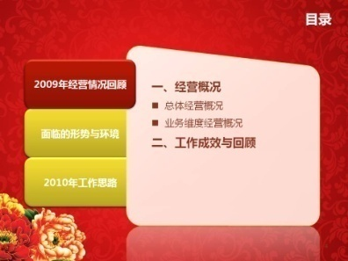


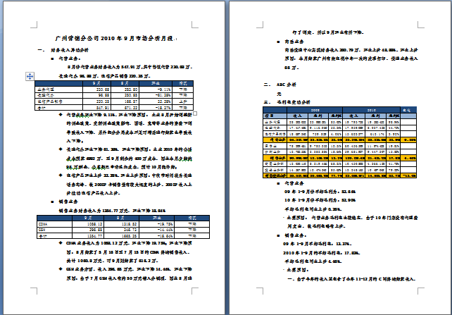
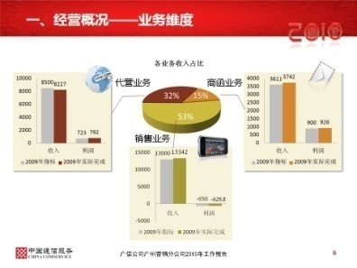
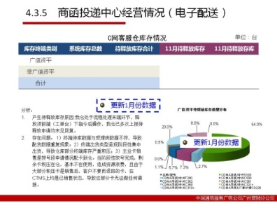
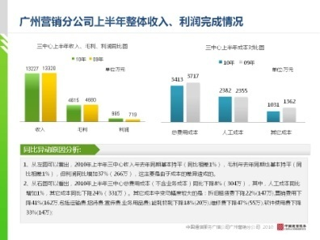
纯免费PPT即点即下载，无注册、无套路
http://gitppt.com
不信你试试（狗头）
主要工作业绩
2010年分公司月度经营分析
2010年分公司工作思路
客户关系管理实施方案
网格化营销专题分析
月度市场分析月报
…

Slide 5

近期工作目标
纯免费PPT即点即下载，无注册、无套路
http://gitppt.com
不信你试试（狗头）
主题
在此录入内容
在此录入内容
在此录入内容
主题
在此录入内容
在此录入内容
在此录入内容

Slide 6
应聘新岗位的设想
纯免费PPT即点即下载，无注册、无套路
http://gitppt.com
不信你试试（狗头）
工作内容
在此录入内容
在此录入内容
在此录入内容
工作技能
在此录入内容
在此录入内容
在此录入内容
工作态度
在此录入内容
在此录入内容
在此录入内容

Slide 7
纯免费PPT即点即下载，无注册、无套路
http://gitppt.com
不信你试试（狗头）

